Slide 1

ชื่อ-นามสกุล: นายจักรกฤษณ์ อุ่นไธสง เลขที่: 1
ชื่อ-นามสกุล: นางสาวอมราภรณ์ หอมดวง เลขที่: 33
เป็นโปรแกรมประเภทสเปรดชีต (Speadsheet) หรือโปรแกรมตารางงาน ซึ่งจะเก็บข้อมูลต่าง ๆ ลงบนแผ่นตารางงาน สะดวกต่อการคำนวณและการนำข้อมูลไปประยุกต์ใช้ สามารถจัดข้อมูลต่าง ๆ ได้อย่างเป็นหมวดหมู่และเป็นระเบียบมากยิ่งขึ้น
เป็นโปรแกรมประเภทword processor ที่ใช้เหมาะสำหรับงานทำงานเอกสาร การพิมพ์รายงาน พิมพ์จดหมาย หรือจะใช้สำหรับแต่งนิยายก็ยังได้
เป็นโปรเเกรมในการนําเสอนได้ในหลายรูปเเบบ ไม่ว่าจะเป็นนําเสนอ เเบบเป็นอักษร ภาพ หรือเสียง และการนำเสนอเรื่องราวต่าง ๆ (Presentation) ในลักษณะคล้าย ๆ กับการฉายสไลด์
คือสมุดบันทึกแบบดิจิทัลที่สามารถรวบรวมข้อมูลและบันทึกข้อมูลทั้งหมด
เป็นโปรแกรมที่ใช้สำหรับการจัดการอีเมลมีประสิทธิภาพและสามารถเชื่อมต่อกับเครือข่ายส่วนบุคคลและธุรกิจได้ตลอดเวลา
เป็นโปรแกรมในการจัดการระบบฐานข้อมูลสามารถจัดเก็บข้อมูลจำนวนมากๆ และสามารถพัฒนาแบบฟอร์มและสร้างรายงานได้ สามารถใช้พัฒนาระบบงานง่ายๆ จนถึงซับซ้อนได้ และสามารถใช้งานพร้อมกันได้หลายๆ คน
ช่วยในการสร้างสิ่งพิมพ์ เอกสาร แผ่นพับ จดหมายข่าวไปรษณียบัตร บัตรอวยพร หรือจดหมายข่าวทางอีเมลล์ เป็นต้น
เป็นโปรแกรมสำหรับการสื่อสาร เหมาะสำหรับองค์กร ที่คนส่วนใหญ่จะใช้งานผ่านคอมพิวเตอร์ รองรับการสื่อสารข้อความ เสียง และวีดีโอ รวมถึงการประชุมผ่าน Lync

Slide 2
เทคนิคการใช้งาน
Microsoft Word

Slide 3
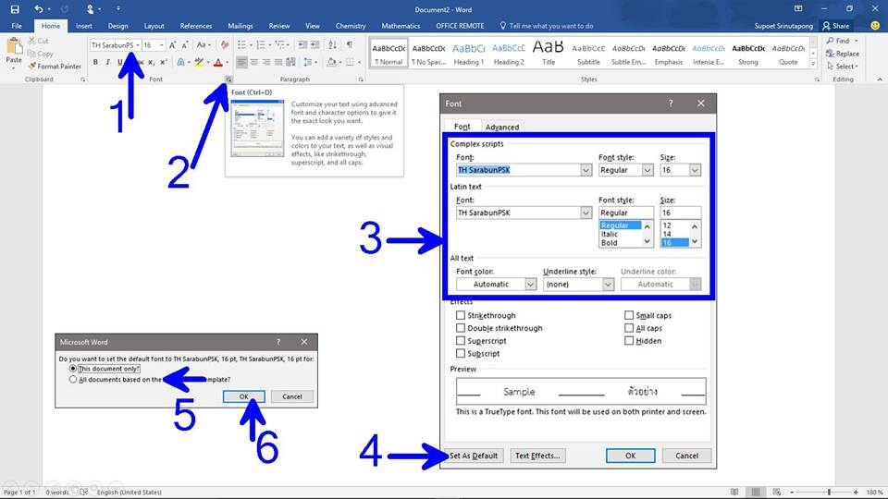
เทคนิคการตั้งค่าฟอนท์มาตรฐานให้ Microsoft Word
ตามรูปแบบมาตรฐานของบทความ งานวิจัย เอกสารราชการ
เช่น ต้องการตั้งค่าให้ใช้ TH SarabunPS
เป็นฟอนท์เริ่มต้นทุกครั้ง
เลือกฟอนท์ที่ต้องการ
คลิกปุ่มสามเหลี่ยมเล็ก ๆ หรือ Ctrl+D
ตั้งค่าฟอนท์ รูปแบบ และขนาดตัวอักษร
คลิก Set As Default ตั้งให้เป็นค่าเริ่มต้น
เลือกเป็น All documents
ถ้าต้องการให้เป็นค่านี้ทุกครั้ง
คลิก OK

